Slide 1

项目三
视觉的影像传达
视觉营销从入门到精通（微课版）

Slide 2
CONTENTS
目 录
拍摄的前期准备
3.1
选择拍摄环境和器材
3.2
认识对焦和曝光
3.3
拍摄商品图片
3.4
拍摄商品视频
3.5

Slide 3
重点、难点
教学重点
  掌握拍摄不同品类商品图片的视频。
  教学难点
  根据不同的产品、不同需求拍摄视频

Slide 4
本节导读
视频符合人类视觉系动物的本性，可有力驱动流量和转换率，制造深刻印象和话题，甚至可有效降低退货率从而节省营销及CRM成本（客户关系管理成本）。本小节将对视频在营销中的重要性、视频的拍摄要求、拍摄和编辑视频等内容进行介绍，使用户可以熟练掌握视频的拍摄和制作的方法。

Slide 5
3.5.1 视频在营销中的重要性
灵活性强、
传播范围广
成本比较低
针对目标明确
受众数量可跟踪监测
感官性强
1
2
3
4
5

Slide 6
3.5.2 视频拍摄的要求
保持画面稳定
独特的拍摄视角
引流技巧
保持画面水平
拍摄时间的把握
分镜头拍摄,特写镜头控制在2-3秒,中近景3-4秒,中景5-6秒,全景6-7秒,大全景6-11秒,一般镜头4-5秒

Slide 7
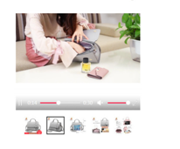
淘宝视频的几大类型
主图视频
首先看到的是商品主图，主图的呈现效果将对商品的购买和转化产生重要的影响，而视频的影音动态呈现，将有效地在最短时间内提升买家对商品的认知度，促进买家做出决定。

Slide 8
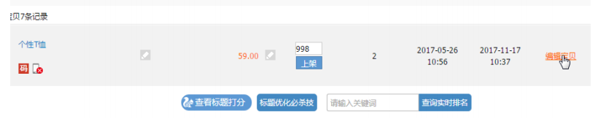
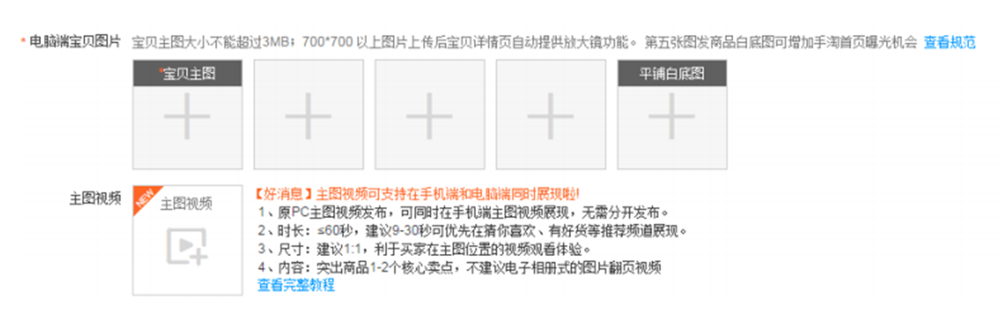
主图视频是淘宝推出的一个全面展示宝贝全貌及细节的功能，在“卖家中心 - 商品发布”后台发布宝贝时，上传 5 张主图的下方有一个上传宝贝视频的位置。
除此之外，在“卖家中心 - 全部宝贝”中找到相关的宝贝，单击右侧的“编辑宝贝”超级链接，也可为其添加主图视频。

Slide 9
下面对制作宝贝主图视频的相关要求进行介绍。
商品越小众，更换主图视频对搜索的帮助越大，宝贝上新时附带主图视频能够很大程度上提高搜索权重。
主图视频的尺寸大小和主图的尺寸一样，500~800 像素都可以。
主图视频的长度在 9~30 秒为佳，一般可以直接拍摄，也可以由几张静态图片拼接为动态切换。
视频。淘宝中的视频相关要求会随时更新。

Slide 10
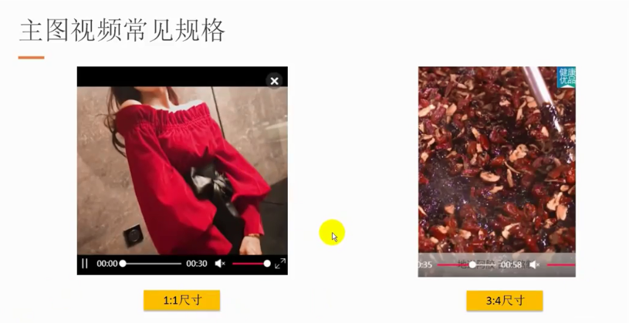

Slide 11
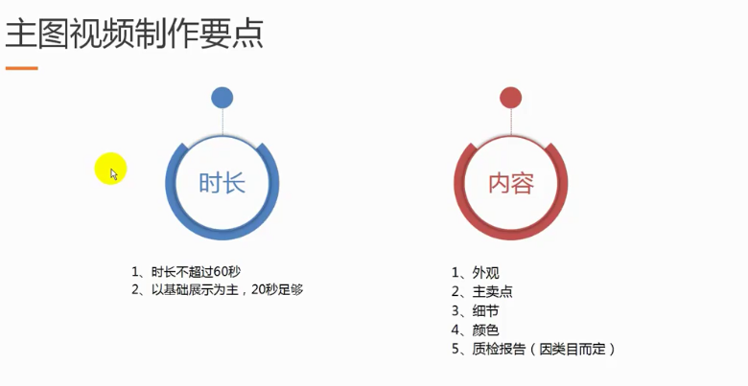

Slide 12
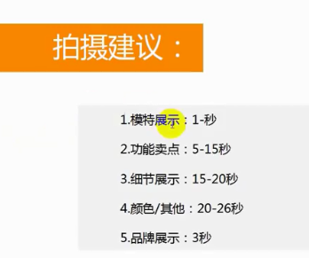

Slide 13
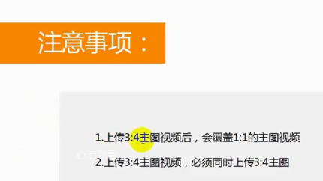

Slide 14
拍摄的视频画面清晰度要≥ 720P，或分辨率≥ 720P，码率在 2-3M 之间。
拍摄的视频画面中不能出现站外二维码、站外 logo、站外 APP 下载、站外交易引导等。

Slide 15
卖点提炼
1、现有的图文详情页
经过多年图文详情页的数据验证和经验总结，产品卖点在图文详情页中已经有了很好提炼和总结。
2、无线端问大家
手机端评价下方的问大家则反应了消费者关心的问题，有些卖点也隐藏在这些问题之中。
如:一个玻璃茶壶的卖家，问大家里消费者问得最多的问题是玻璃水壶的壶底薄不薄？质量好不好？倒水时会不会漏水？那在拍摄视频时就可以主要讲解和演示这三个问题。
3、客服询单
客服聊天咨询里面的问题也跟消费者的关注点息息相关，如消费者会询问客服，某款行车记录仪我的车型是否可以用？那在制作行车记录仪的视频时，就可以把车型通用的展示考虑进去，车型通用就是一个很好的卖点。

Slide 16
卖点表达
核心卖点一定要放在视频最前面，而且要在视频前10秒一定要讲清楚，不要出现带有视频处理软件广告等超过2秒的片头，不然消费者很有可能还没看到你的视频就已经关闭看别家的了，时长尽量控制在30秒内，不宜过长，消费者没有那么多的耐心用，最少的时间让消费者了解他想知道的。
证明给消费者看！行李箱容量大？各种衣服、生活用品摆放进去；透气性好？放在热水杯上，蒸汽轻松透过；不褪色环保健康？放在鱼缸里浸泡24小时，水还是清澈见底。
把整个视频分成两三个小节，然后给每一小节的内容整理摘要，放在该小节之前，让消费者对后面的视频内容有预期，激励消费者看完。
核心卖点用字幕展现出来，语音讲解的话一般不要使用播音腔，正常说话就好，真实可信。没有讲解的可以配上合适带感的背景音乐。

Slide 17
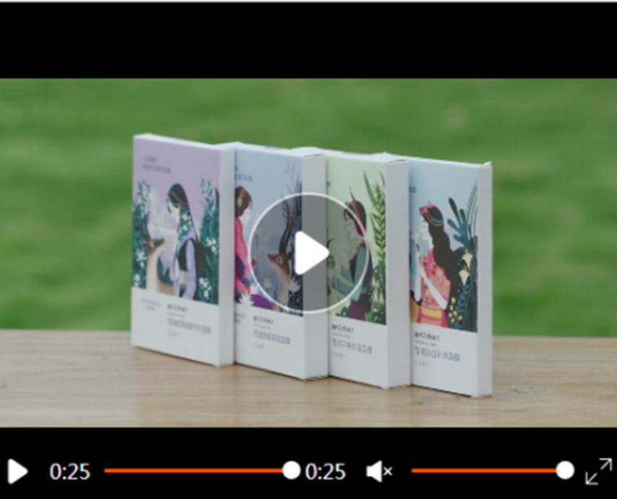
详情页视频
视频内容一般以介绍产品、展示产品，以及安装或操作演示为主。

Slide 18
在“卖家中心 - 商品发布”后台单击“宝贝视频”后面的“订购视频服务”超级链接，在打开的“服务市场”页面中可以选择需要订购的商家视频服务，然后打开相应的宝贝页面选择服务版本，并在下方的“使用教程”中查看视频的使用方法。

Slide 19
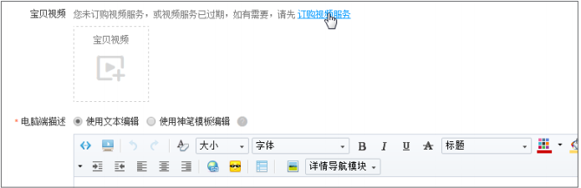
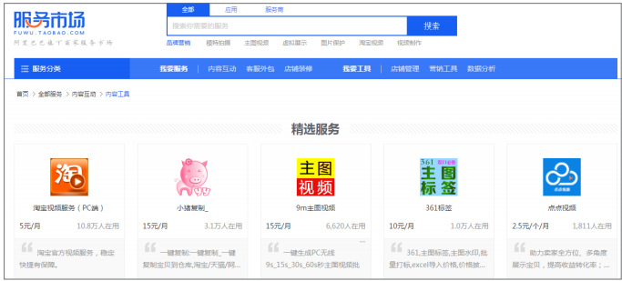
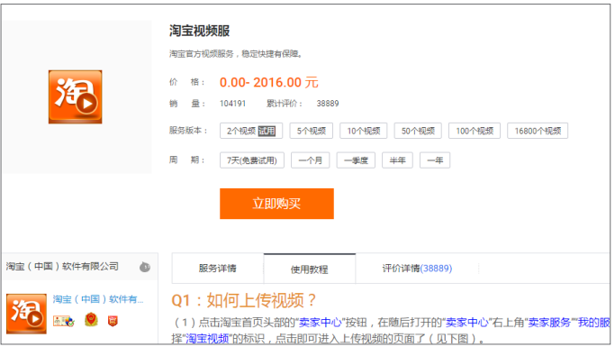

Slide 20
店铺首页视频
店铺首页的视频可以是广告视频，旨在宣传店铺。首页视频可以在装修店铺首页时添加自定义内容模块，单击“插入视频”按钮即可。
店铺首页的视频时间尽量控制在 45 秒以内，视频越长，买家可能越不会花费时间去观看，拍摄时可以设置一些场景和情节，内容最好是产品和品牌相关的，或者是成立这个品牌或设计产品的一些想法。

Slide 21
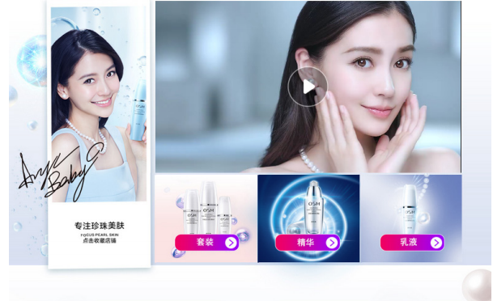

Slide 22
3.5.3 拍摄视频的流程
1．了解商品的特点
在拍摄淘宝视频前需要对拍摄的商品有一定的认识，需了解商品的特点、使用方法和使用后的效果等。只有对商品有所了解后，才能选择合适的模特、拍摄环境、拍摄时间，然后根据商品的大小和材质来选择拍摄的器材和布光等。拍摄时， 重点表现商品的特色，可以帮助客户更好地了解商品，提高转化率。

Slide 23
3.5.3 拍摄视频的流程
2．道具、模特与场景的准备
道具
实际
不同的商品对模特的需求不同，有些商品甚至不需要模特
模特
拍摄的场景包括室内场景和户外场景。室内场景需要考虑灯光、背景和布局等
场景

Slide 24
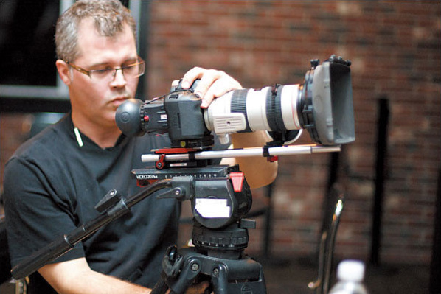
3.5.3 拍摄视频的流程
3．视频拍摄
一切准备就绪后，便可进行视频拍摄，在拍摄过程中为了保持画面的平衡，需要使用三脚架，并根据商品的性能依次进行拍摄，在拍摄时注意展示全貌，并将各个角度分别进行拍摄，如果属于食品类，还应该拍摄制作完成后的效果。

Slide 25
设备：在拍摄时，要选择合适的拍摄设备和辅助设备，一般来说，如果只是想要简单地呈现自己的产品，使用手机拍摄即可；如果对商品短视频有较高的追求，可以使用微单和单反相机进行拍摄。其他的辅助设备包括三脚架、灯光、静物台、反光板、柔光箱、硫酸纸等，可以根据具体情况来选择使用。
陈设：如果没有好的摆台思路，或缺少符合情境的装饰物，可以直接把产品放置在静物台上，根据需要的角度摆放拍摄即可，如图 所示即为两个摆放拍摄的商品视频。

Slide 26
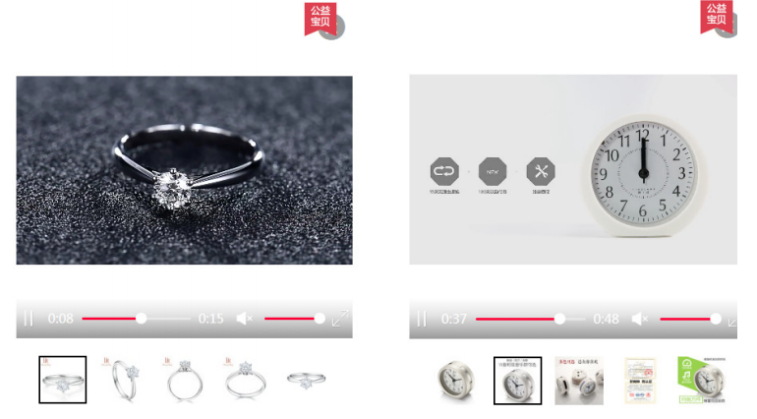

Slide 27
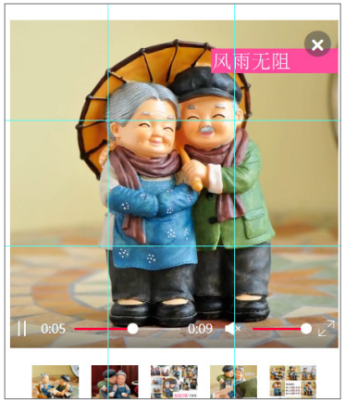
构图：最实用也是最常见的构图方式为“三分构图”，即以纵横两根线井字排列，把画面划分为九份。产品拍摄要突出主体，所以适合放在中心区域，或者根据拍摄情况将主体放在四个交汇点上，如图所示。

Slide 28
布光：基础布光法则是“三点布光”，也就是说，在拍摄时至少应该配备三盏灯。主光打亮产品主体和周围区域；辅光用于填充阴影区域和主光没有打亮的地方，一般比主光稍弱，这样可以形成景深和层次感；背光打向背景方向，借助背景反射的光线塑造产品轮廓。如图 1所示。如果使用手机拍摄，可以只配备一盏灯和反光板，侧逆光加硫酸纸，对角位置放置反光板，这样的布光在整体上会有较好的明暗效果，如图2所示。

Slide 29
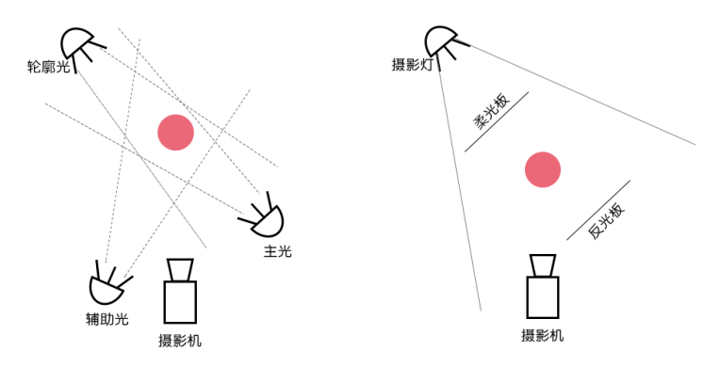
图 1 图 2

Slide 30
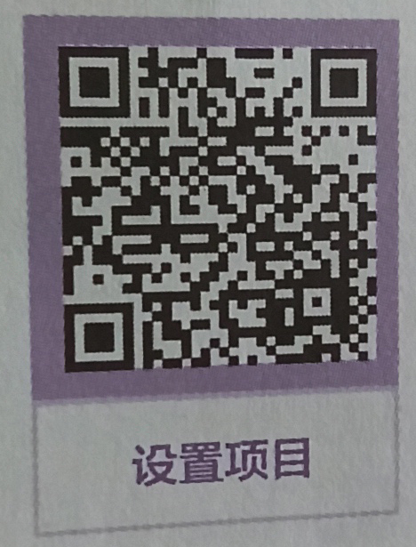
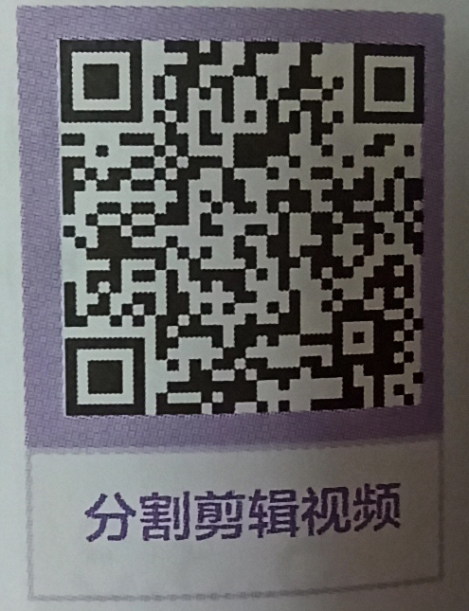
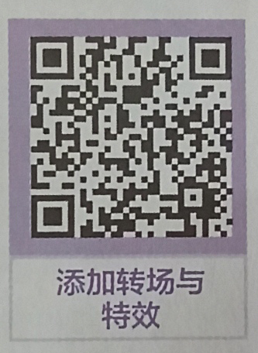
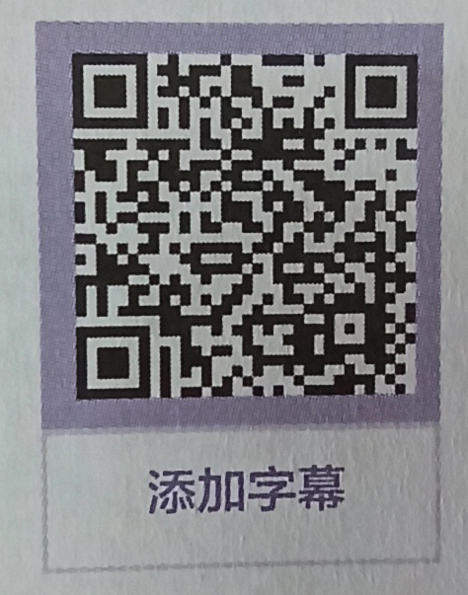
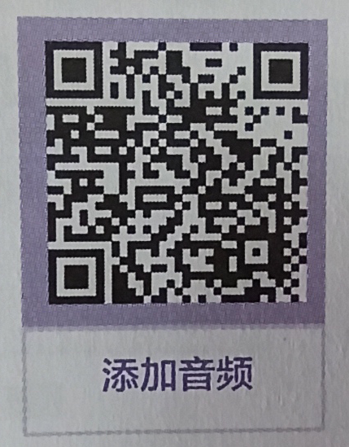
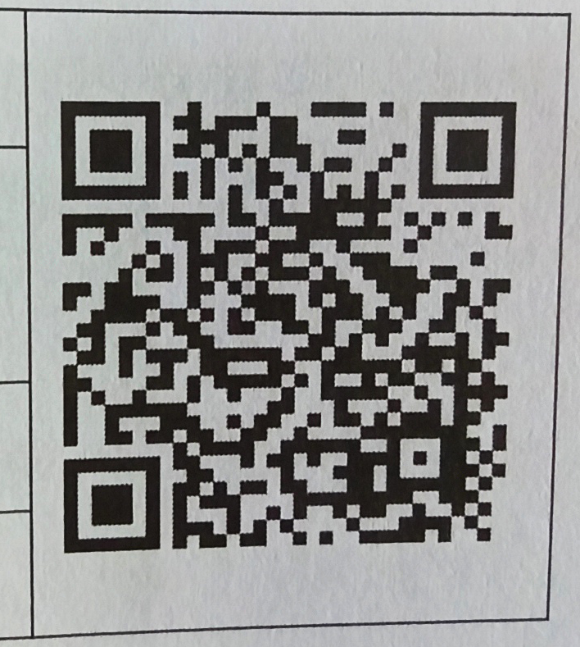
3.5.3 拍摄视频的流程
4．后期合成
视频拍摄完成后，需要将多余的部分剪切掉，进行多场景的组合；还需添加字幕、音频、转场和特效等操作，这些操作需要通过视频编辑软件完成。常用的视频编辑软件有会声会影和Premiere等。对新手来说，会声会影操作简单更易掌握。
制作水果小视频

Slide 31
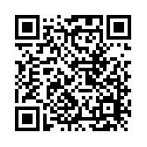
手机视频剪辑软件:快影\乐秀\美摄\云美摄等
云美摄短视频制作

Slide 32
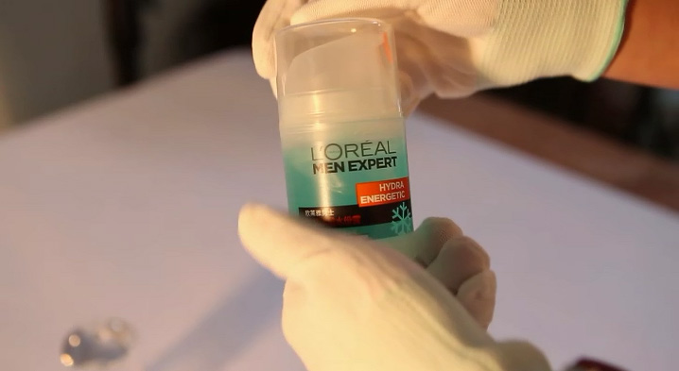
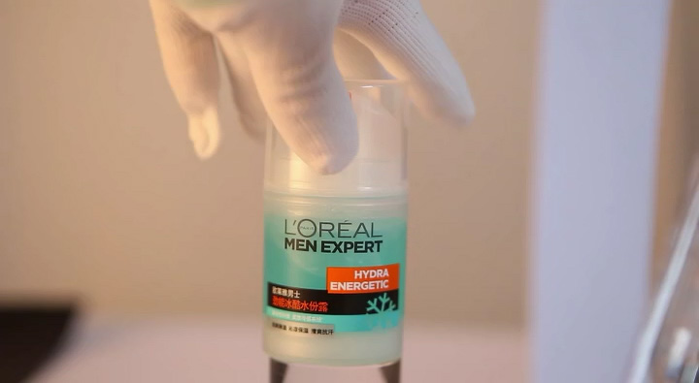
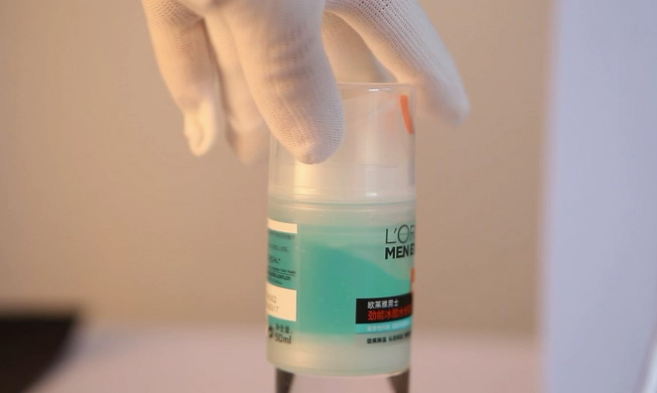
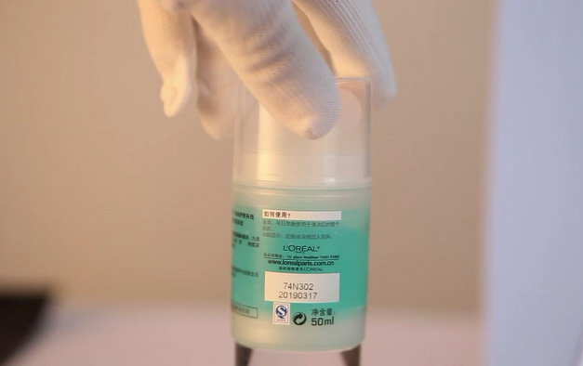
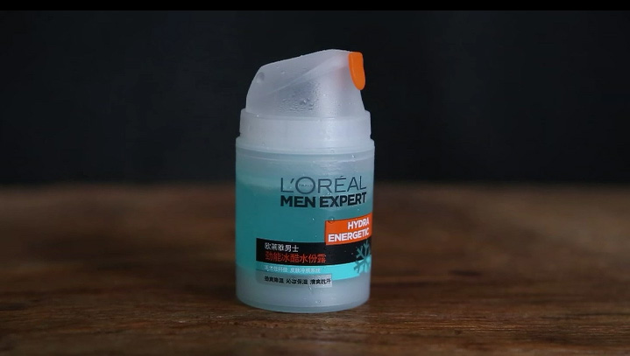
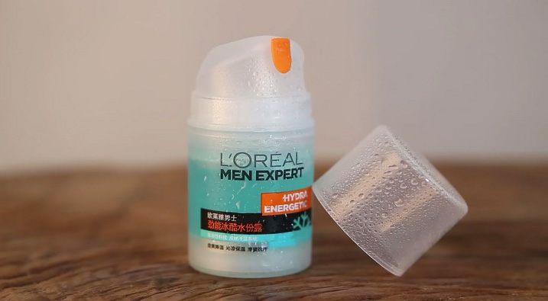
3.5.3 拍摄视频的流程
1
2
3
4
5
6

Slide 33
3.5.4 任务实训及考核
序号 | 任务描述 | 任务要求
1 | 拍摄一款户外长裙视频，在视频中展现 长裙的飘逸，并将材质和穿戴效果展现 出来 | 掌握拍摄视频的方法，并了解拍摄视 频的要求和方法
2 | 拍摄润肤霜视频，在视频中展现水润效 果，并将使用前和使用后进行对 比 | 掌握拍摄润肤霜视频的方法，并对注 意事项进行了解

Slide 34
3.5.4 任务实训及考核
序号 | 任务描述 | 分值（100分） | 说明
1 | 简述拍摄视频的流程
2 | 学习拍摄视频的方法

Slide 35

祝：学有所成！
视觉营销从入门到精通（微课版）

